Slide 1

Von der Berufung
der jetzt 55-75-Jährigen
Referat Markus Müller

Slide 2
Den Kontinent Alter entdecken
«Von der Berufung der jetzt 55-75-Jährigen»
Vier Stationen
STATION I: «Gleichnis Kolumbus»: Aufbruch in die neue Welt
STATION II: Berufung als 55-75-Jährige?
STATION III: Kernmerkmale des entdeckten Kontinentes
STATION IV: Die Auswirkung: Orte der Weisheit, der Bildung, der Hoffnung und des JA in Kirche und Gesellschaft

Slide 3
Von der Berufung der jetzt 55-75-Jährigen: STATION I
Kolumbus bricht in eine neue Welt auf – eine Art Gleichnis
Fragen, die Kolumbus gehabt haben könnte:
Bilder vom (Sehnsuchts-)Kontinent?
Meine Sehnsucht: Wie teile ich sie – wie gewinne ich Menschen?
Mit wem zusammen mache ich mich auf?
Wie gewinne und überzeuge ich Mitstreiter (und Mitstreiterinnen)?
Gefahren und Risiken?
Voraussetzungen, damit das Ganze gelingt (in Stürmen und …)?
Bisherige Erfahrungen und Kenntnisse der Mitentdecker(-innen)?
Umgang mit ganz sicher vorhandenen inneren Feinden (Zweifel, …)?
Alles Entscheidende bedacht?

Slide 4
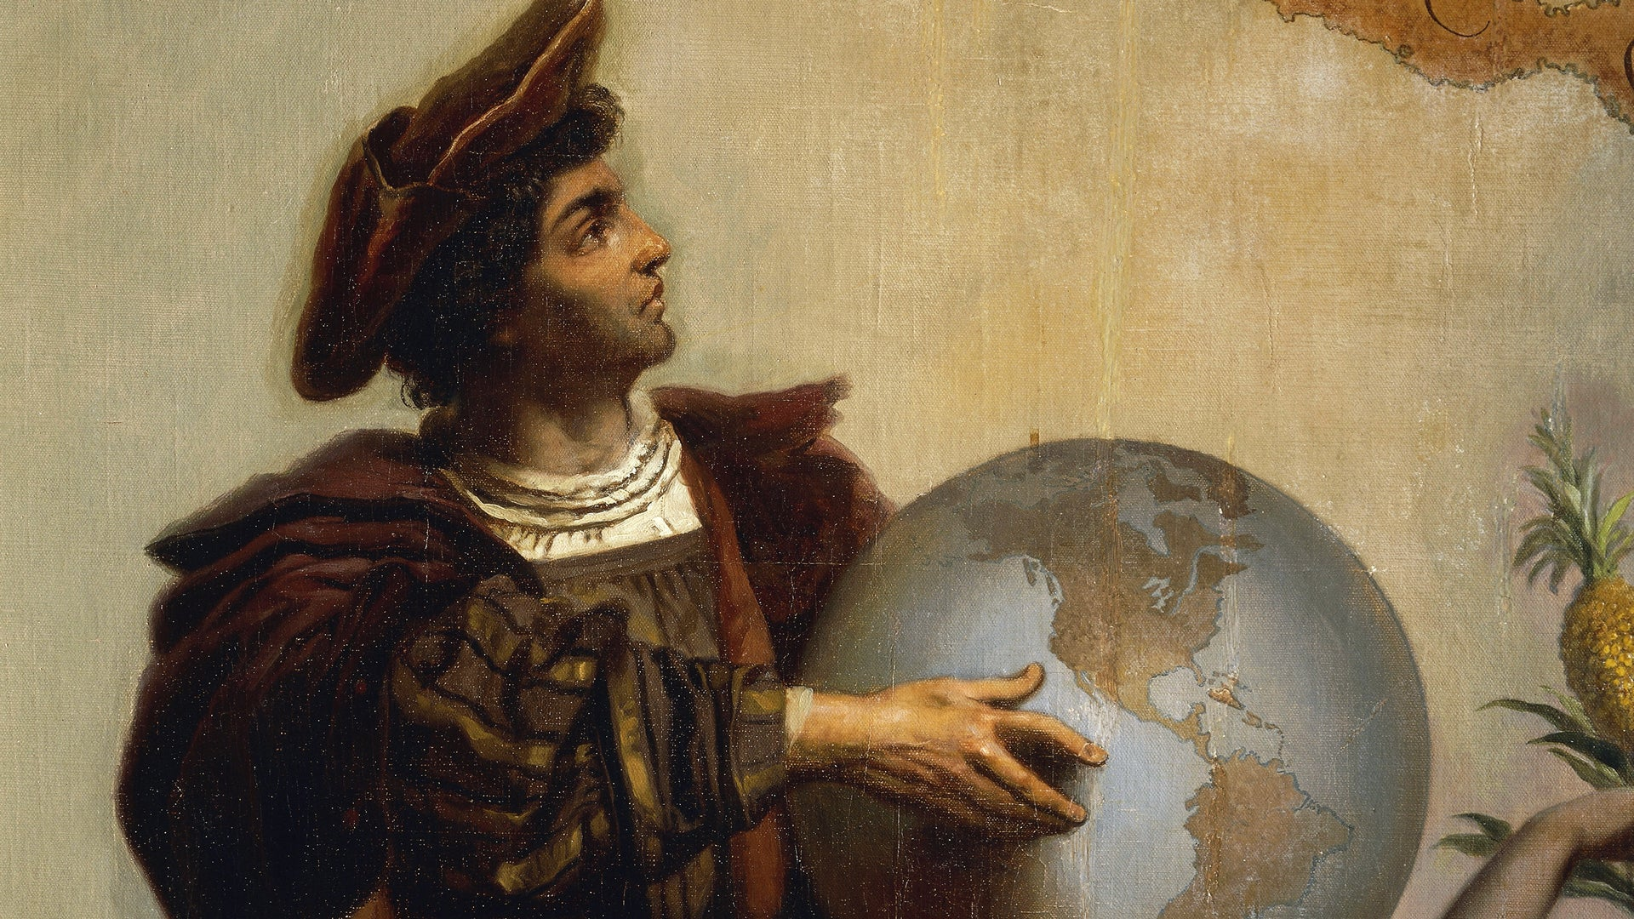
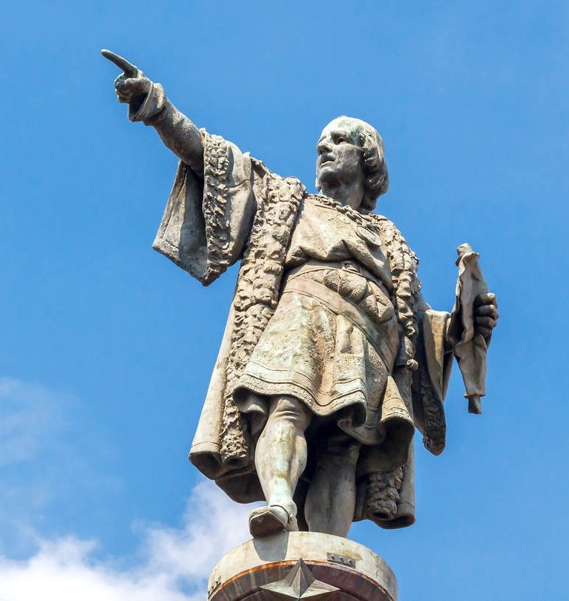
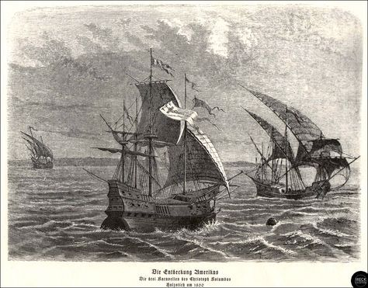
Von der Berufung der jetzt 55-75-Jährigen: STATION I
Kolumbus bricht in eine neue Welt auf – eine Art Gleichnis

Slide 5
Von der Berufung der jetzt 55-75-Jährigen: STATION II
Generation Drittes Drittel: Was könnte die Berufung sein?
Drei Annäherungsversuche
BIBEL
Berufung der jetzt 55-75-Jährigen
Was die Generation gut kann
Not in unseren Kirchen

Slide 6
Von der Berufung der jetzt 55-75-Jährigen: STATION II
Generation Drittes Drittel: Was könnte die Berufung sein?
Kleine Auswahl Bibelstellen zum Thema Berufung
Joh. 15,16: … berufen, hinzugehen und Frucht zu bringen
Apg. 13,2: Beim Fasten spricht der Heilige Geist: Sondert mir aus … zu dem Werk, zu dem ich sie berufen habe!
Apg. 16,10: Aufbruch nach Mazedonien: In der Gewissheit, dass uns der Herr berufen hat …
1. Petr. 2,9: … berufen von der Finsternis zu seinem wunderbaren Licht … zu verkünden …
1. Petr. 3,9: Segnet, weil ihr wisst, dass ihr dazu berufen seid, Segen zu erben.
…

Slide 7
Von der Berufung der jetzt 55-75-Jährigen: STATION II
Generation Drittes Drittel: Was könnte die Berufung sein?
Was kann diese Generation «Drittes Drittel» (55+) gut?
Sie verfügt über viel Lebenserfahrung
Sie hat wie kaum eine andere Generation gelernt, sich selber zu reflektieren, zu kommunizieren und sich zu vernetzen
Sie ahnt und «weiss», was sich im Leben bewährt und nicht bewährt
Fragen nach gelungenem Leben stehen angesichts von Herausforderungen im Vordergrund – Sehnsucht nach gelingendem Leben
Vermutung: Die Generation sucht und sehnt sich nach gelungenen Lebensentwürfen und Lebensvollzügen angesichts verschiedenster Tiefpunkte im Leben
Vielleicht: Sehnsucht nach Lebensentwurf statt Glaubensentwurf!?!
Was aber, wenn Kirche / Gemeinde sagt: Leben = Privatsache?

Slide 8
Von der Berufung der jetzt 55-75-Jährigen: STATION II
Generation Drittes Drittel: Was könnte die Berufung sein?
Und jetzt:
Könnte am Horizont so etwas wie ein hoffnungsstiftendes Narrativ erscheinen, geprägt von einer Liebe zum Leben?
Es ginge um eine „Berufung zum Leben“ / Berufung zum gelingenden Leben / Berufung zu „Lebensliebhaberschaft“ / Berufung zu Lebens- statt „nur“ Glaubensentwurf / Berufung zu Wissen um und verfügbar machen von Bewährtem im Leben / zu Berufung zu … Und dies:
- zugunsten der Kirche des 21. Jahrhunderts
zugunsten der Gesellschaft
zugunsten der kommenden Generationen.

Slide 9
Von der Berufung der jetzt 55-75-Jährigen: STATION III
Kernmerkmale des entdeckten Kontinentes
Röm. 12,1-2: Ich ermahne euch nun … Stellt euch nicht dieser Welt (dem System dieser Welt) gleich, sondern ändert euch durch die Erneuerung eures Sinnes (korrigiert Eure Denkweise), damit ihr zu prüfen vermögt, was Gottes Wille ist, nämlich …

Slide 10
Von der Berufung der jetzt 55-75-Jährigen: STATION III
Kernmerkmale des entdeckten Kontinentes
Kontinent Alter:
Welches Denken ist out?
Und:
Welches Denken findet sich auf dem Kontinent, den wir am Entdecken sind?

Slide 11
Von der Berufung der jetzt 55-75-Jährigen: STATION III
Kernmerkmale des entdeckten Kontinentes
«Out» ist:
Anti und Dagegen
Alter als Schicksal
For ever young
Alter als bloss medizinische Angelegenheit
Alter, das sich nach Aufwand und Kosten richtet
Alter, das von Ansprüchen lebt
Alter als Genussmodell bis …
Alter als Sache der delegierten Diakonie …
Kontinent Alter: Wieso nicht?
Kontinent der Hoffnung – Kontinent des JA – Kontinent der Weisheit - Kontinent der Bildung – Kontinent des versöhnten Lebens –
…
Inneres vor Äusserem – in jedem Mensch ein Schatz – Zukunft trägt Gegenwart – Lebensliebhaberschaft: Gerade und trotz allem Notvollem

Slide 12
Von der Berufung der jetzt 55-75-Jährigen: STATION III
Kernmerkmale des entdeckten Kontinentes
Zusammengefasst:
Kontinent Alter – gestaltet von Berufenen:
Als Kontinent der Weisheit
Als Kontinent der Bildung
Als Kontinent der Hoffnung
Als Kontinent des JA
Und dies als Bewegung
in unseren Kirchen und in unserer Gesellschaft

Slide 13
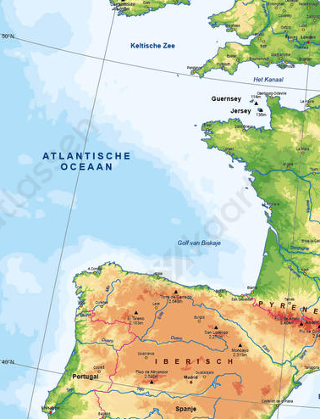
Von der Berufung der jetzt 55-75-Jährigen: STATION IV
Die Auswirkung in Kirche und Gesellschaft
Kontinent der Weisheit
Kontinent der Bildung
Kontinent der Hoffnung
Kontinent des JA
Ausgangspunkt
Neue Form der Evangelisation, geprägt von Liebe zum Leben und - deshalb - Liebe zum Alter?

Slide 14
DANKE!
Von der Berufung
der jetzt 55-75-Jährigen

